Slide 1
নির্দেশনা স্লাইড
এই পাঠটি শ্রেণিকক্ষে উপস্থাপনের সময় প্রয়োজনীয় নির্দেশনা প্রতিটি স্লাইডের নিচে অর্থাৎ Slide Note এ সংযোজন করা হয়েছে। আশা করি সম্মানিত শিক্ষকগণ পাঠটি উপস্থাপনের পূর্বে উল্লেখিত Note দেখে নিবেন। এছাড়াও শিক্ষক প্রয়োজনবোধে তার নিজস্ব কৌশল প্রয়োগ করতে পারবে।
Notes:
এই স্লাইডটি হাইড করে রাখতে হবে।

Slide 2
স্বাগতম
Notes:
এই স্লাইডটি দেখিয়ে শুভেচ্ছা বিনিময় করতে হবে।

Slide 3
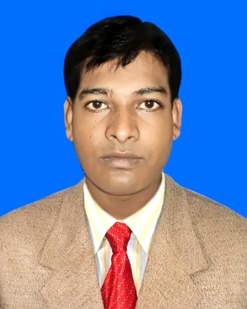
শিক্ষক পরিচিতি
মো. আব্দুর রহিম
সহকারী শিক্ষক (আই.সি.টি)
হাজী ওয়াজেদ আলী মাধ্যমিক বিদ্যালয়
ভেড়ামারা, কুষ্টিয়া
Email: rahimhwass@yahoo.com
Mobile: 01724843986
পাঠ পরিচিতি
শ্রেণি: ৬ষ্ঠ
বিষয়: তথ্য ও যোগাযোগ প্রযুক্তি
অধ্যায়: ১ম
পাঠ: ৬
সময়: ৫০ মিনিট
Notes:
এই স্লাইড এর মাধ্যমে শিক্ষক পরিচিতি ও পাঠ পরিচিতি থাকবে।

Slide 4
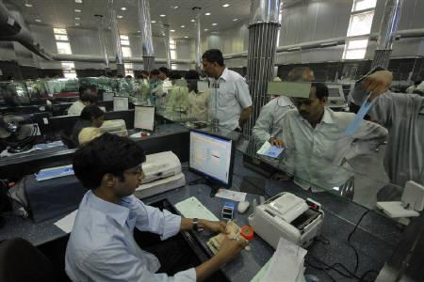
তথ্য ও যোগাযোগ প্রযুক্তির ব্যবহার
খবরের কাগজ
ব্যাংকিং
Notes:
চিত্রগুলো দেখিয়ে পাঠ ঘোষণ করতে হবে।

Slide 5
শিখনফল
এই পাঠ শেষে শিক্ষার্থীরা...
প্রচার,গণমাধ্যম ও প্রকাশনায় তথ্য ও যোগাযোগ
প্রযুক্তির ব্যবহার বর্ণনা করতে পারবে;
ব্যাংকিং ক্ষেত্রে তথ্য ও যোগাযোগ প্রযুক্তির সুবিধা বর্ণনা করতে পারবে;
শিল্প ও সংস্কৃতির ক্ষেত্রে তথ্য ও যোগাযোগ প্রযুক্তির ব্যবহার বর্ণনা করতে পারবে;
ই-কমার্স ও ই-গভর্নেন্সের গুরুত্ব ব্যাখ্যা করতে পারবে।
Notes:
শিক্ষককে খেয়াল রাখতে হবে যাতে করে পাঠ শেষে শিক্ষার্থীরা শিখনফল অর্জন করতে পারে। তাই শিক্ষণফল জরুরী।

Slide 6
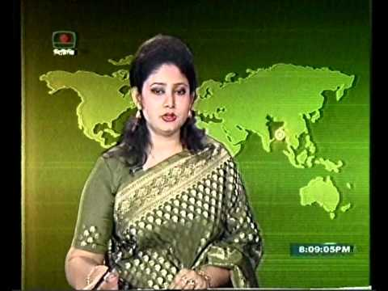
প্রচার ও গণমাধ্যমে আইসিটির ব্যবহার
পৃথিবীর যেকোনো প্রান্তের খবর মূহূর্তের মাঝে পাওয়া যায়।
যেকোনো খবরের ভিডিও দেখা যায়।
Notes:
এই স্লাইড থেকেই উপস্থাপনা শুরু করতে হবে। শিক্ষার্থী এখান থেকে আইসিটি ব্যবহারের ফলে দ্রুত সংবাদ পাওয়া যায় এই সম্পর্কে জানতে পারবে। ভিডিওতে ক্লিক করুন।

Slide 7
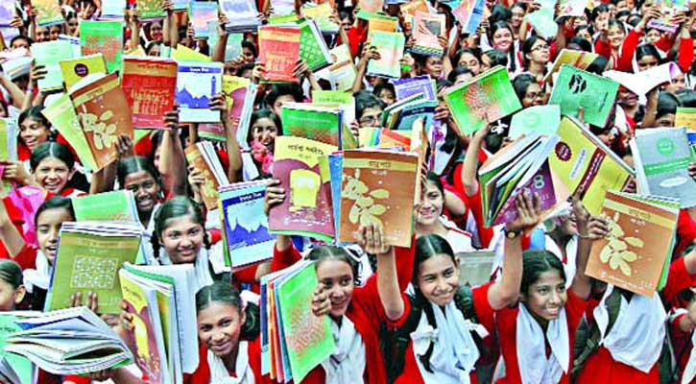
প্রকাশনায় আইসিটির ব্যবহার
সরকার প্রতি বছর শিক্ষার্থীদের নতুন বই প্রদান করে থাকে। যা আইসিটির মাধ্যমে ছাপানো হয়।
ই-বুকগুলো ওয়েবসাইটেও রাখা আছে।
Notes:
শিক্ষার্থীকে জিজ্ঞাসা করতে হবে এই আকর্ষণীয় বই গুলো কিসের মাধ্যমে ছাপানো হয়? শিক্ষার্থীরা বলবে আইসিটির মাধ্যমে। বইগুলো ওয়েব সাইট থেকে প্রয়োজনে ডাউনলোড করে নিয়ে পারবে।

Slide 8
জোড়ায় কাজ
প্রকাশনার ক্ষেত্রে তথ্য ও যোগাযোগ প্রযুক্তির ৫টি গুরুত্বপূর্ণ কাজ লেখ।
Notes:
শিক্ষার্থীরা জোড়ায় জোড়ায় বিভিক্ত হয়ে উক্ত কাজটি করে শিক্ষককে দেখাবে।

Slide 9
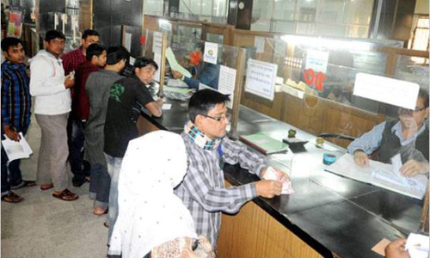
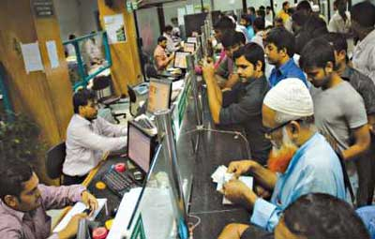
ব্যাংকিং এর ক্ষেত্রে তথ্য ও যোগাযোগ প্রযুক্তি
গতানুগতিকভাবে ব্যাংক থেকে টাকা তোলা হয়।
অন-লাইন ব্যাংকে দেশের যে কোন ব্যাংক থেকে টাকা তোলা যায়।
Notes:
বর্তমানে ব্যাংকিং এর ক্ষেত্রে আইসিটি ব্যাপক অবদান রাখছে। অনলাইনের মাধ্যমে সহজেই যে কোন ব্যাংক থেকে টাকা উঠানো যাচ্ছে।

Slide 10
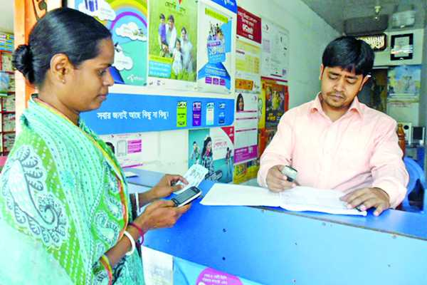
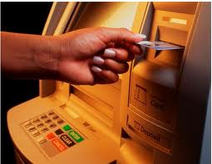
ব্যাংকিং এর ক্ষেত্রে তথ্য ও যোগাযোগ প্রযুক্তি
মোবাইল ফোন ব্যবহার করে ব্যাংকিং শুরু হয়েছে।
ATM মেশিন থেকে দিন রাত চব্বিশ ঘন্টা টাকা তোলা যায়।
Notes:
অন লাইন বাদেও এটিএম মেশিন ও মোবাইল ফোন ব্যবহার করেও সব সময় টাকা উঠানো যাচ্ছে।

Slide 11
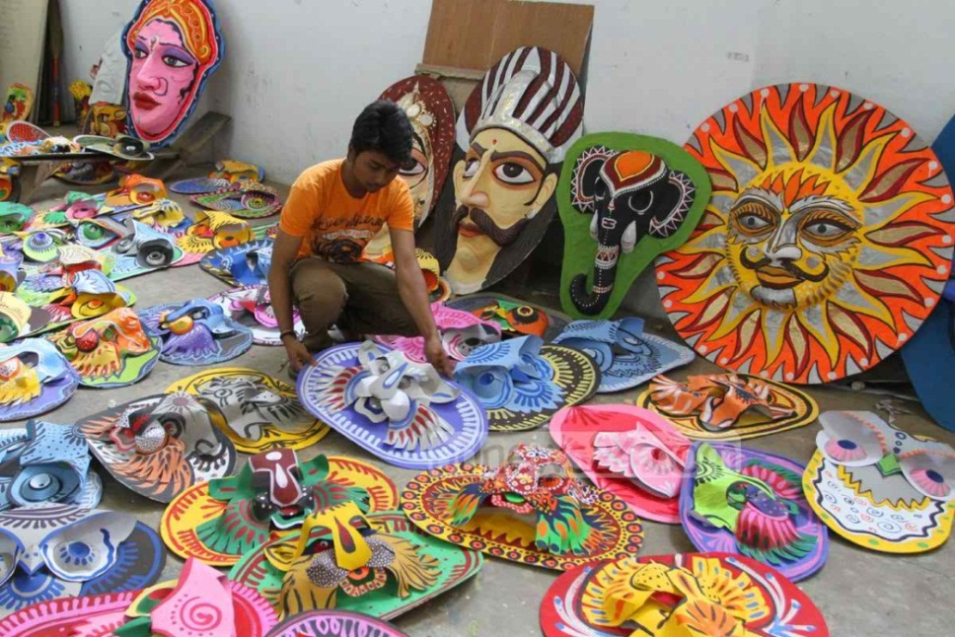
শিল্প ও সংস্কৃতির ক্ষেত্রে তথ্য ও যোগাযোগ প্রযুক্তি
কম্পিউটার দিয়ে ডিজাইন
খুব সহজে এনিমেশন ছবি তৈরি করা।

Slide 12
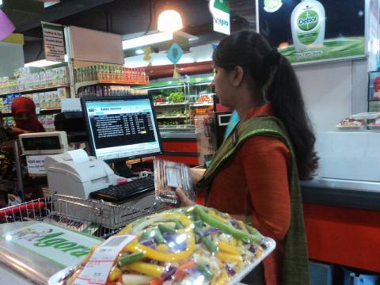
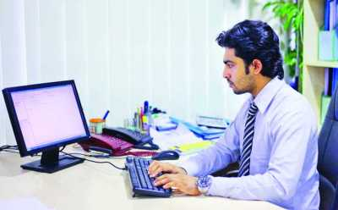
ই-কমার্স
ব্যবসা- বাণিজ্যে আইসিটি
অফিসে আইসিটি

Slide 13
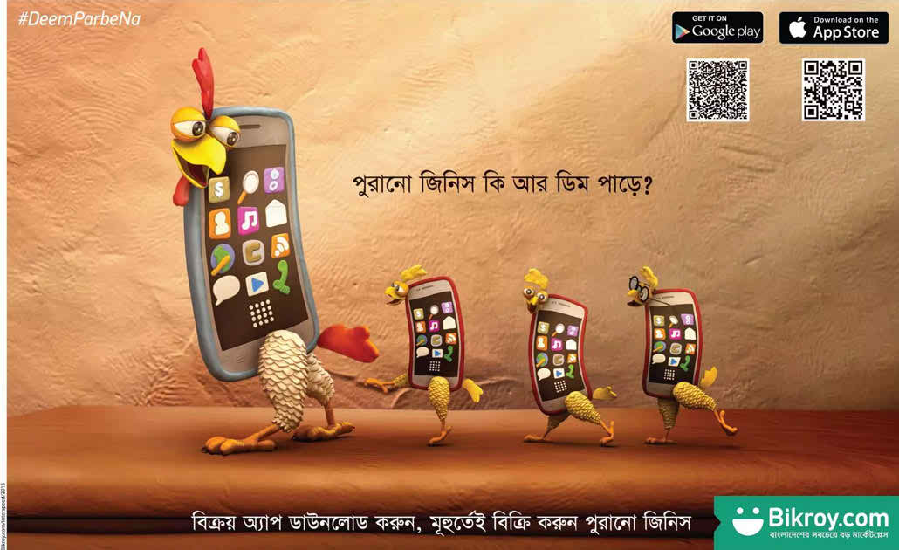
ইন্টারনেটে পণ্য বেচাকেনা

Slide 14
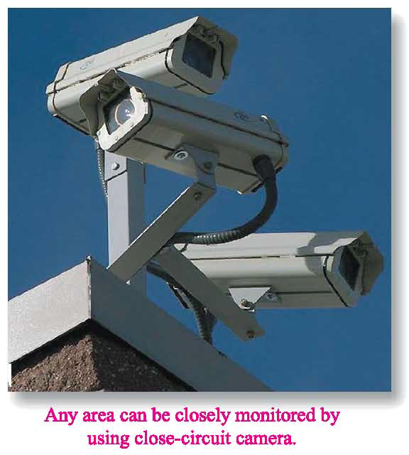
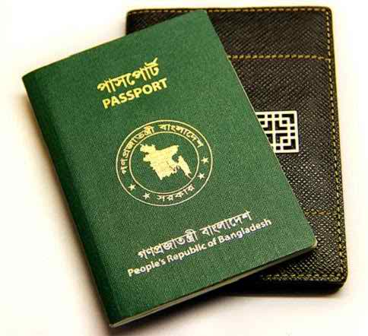
সিসি টিভি ব্যবহার করে যে কোন এলাকাকে মনিটর করা যায়।
অন-লাইনে পাসপোর্ট এর আবেদন
Notes:
অপরাধীকে ধরার জন্য পুলিশ সিসি টিভি ব্যবহার করেন।

Slide 15
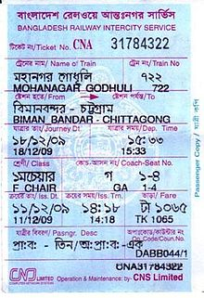
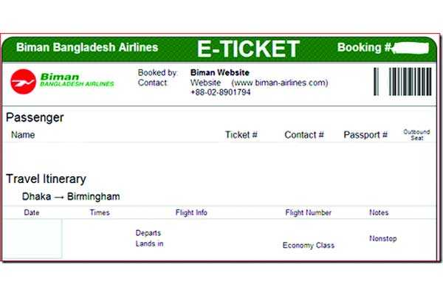
যানবাহনে আইসিটির ব্যবহার
ই-টিকেট
Notes:
অনলাইনের মাধ্যমে ট্রেনের টিকেট ও বিমান টিকেট।

Slide 16
দলগত কাজ
দৈনন্দিন জীবনে আইসিটি ব্যবহার করে তোমরা কী কী সুবিধা পেয়ে থাকো সেগুলো উল্লেখ কর।
Notes:
শিক্ষার্থীদের কয়েকটি দলে বিভক্ত করে দিয়ে দলগত কাজ দিতে হবে।

Slide 17
সম্ভাব্য উত্তর
১. কৃষি ক্ষেত্রে: বর্তমানে কৃষি ক্ষেত্রে তথ্য ও যোগাযোগ প্রযুক্তি ব্যাপক ব্যবহার হচ্ছে। আইসিটি ব্যবহার করে বিভিন্ন প্রয়োজনীয় তথ্য ঘরে বসেই পাওয়া যাচ্ছে।
২. চিকিৎসা: চিকিৎসা ক্ষেত্রে আইসিটির ব্যাপক ব্যাপক ব্যবহার লক্ষণীয় । বিভিন্ন রোগ নির্ণয় এবং রোগ প্রতিকারে আইসিটির ব্যবহার লক্ষণীয়।
৩. গবেষণা: বিভিন্ন গবেষণায় আইসিটির বহুল ব্যবহার লক্ষণীয় বিভিন্ন জটিল গবেষণার ক্ষেত্রে আইসিটির ব্যবহার হয়।
৪. ---------------৫. ---------------
Notes:
শিক্ষার্থীরা উত্তর লেখার পরে শিক্ষক এই সম্ভাব্য সমাধান দেখাবেন। এই সমাধান গুলো বাদেও আরও সমাধান হতে পারে।

Slide 18
নতুন শিখলাম
অনলাইন সংবাদ মাধ্যম
এটিএম মেশিন
অনলাইন ব্যাংক
এনিমেশন
ই-কমার্স
ই-গভর্নেন্স
Notes:
তোমারা এই পাঠ থেকে নতুন কিকি শব্দ শিখলে? এবার স্লাইডটি দেখাতে হবে।

Slide 19
মূল্যায়ন
১। ব্যাংক থেকে দ্রুত টাকা তুলতে কী ব্যবহার করবে?
২। কিসের মাধ্যমে নির্ভুল ও আকর্ষণীয় করে বইপত্র
ছাপানো যায়?
ক. MICR চেক
খ. সাধারণ চেক
গ. ATM কার্ড
ঘ. ব্যাংক ড্রাফ্‌ট
ক. খাতা কলম ব্যবহার করে
খ. আইসিটি
গ. ইন্টারনেট
ঘ. মোবাইল ফোন
Notes:
উত্তর গুলোর উপরে ক্লিক করলে সঠিক ও ভূল উত্তর পাওয়া যাবে।

Slide 20
৩. কী ব্যবহার করে কার্টুন ছবি তৈরি করা হচ্ছে?
৪. সিসি-টিভি-এর পুর্ণরুপ কী?
ক. এনিমেশন
খ. প্রিন্টার
গ. রং
ঘ. আগের তোলা ছবি
ক. কম্পিউটার সিকিউরিটি টেলিভিশন
খ. ক্লোজ সিকিউরিটি টেলিভিশন
গ. ক্লোজ সার্কিট টেলিভিশন
ঘ. কম্পিউটার সার্কিট টেলিভিশন
Notes:
উত্তর গুলোর উপরে ক্লিক করলে সঠিক ও ভূল উত্তর পাওয়া যাবে।

Slide 21
বাড়ির কাজ
তুমি তথ্য ও যোগাযোগ প্রযুক্তি ব্যবহার করে কোন কোন কাজ করতে পার?

Slide 22
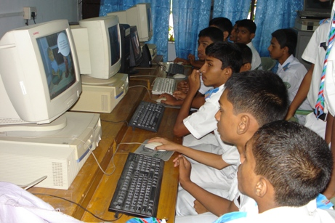
ধন্যবাদ

Slide 23
কৃতজ্ঞতা স্বীকার
শিক্ষা মন্ত্রণালয়, মাউশি, এনসিটিবি ও এটুআই-এর সংশ্লিষ্ট কর্মকর্তাবৃন্দ
এবং কন্টেন্ট সম্পাদক হিসেবে যাঁদের নির্দেশনা, পরামর্শ ও তত্ত্বাবধানে এই মডেল কন্টেন্ট সমৃদ্ধ হয়েছে তারা হলেন-
জনাব মোহাম্মদ কবীর হোসেন, সহকারী অধ্যাপক, টিটিসি, ঢাকা।
জনাব মোঃ আহসানুল আরেফিন চৌধুরী, শিক্ষা, সহকারী অধ্যাপক, টিটিসি, পাবনা।
জনাব মির্জা মোহাম্মদ দিদারুল আনাম, প্রভাষক, টিটিসি, ঢাকা।
মো. সাজ্জাদ হোসেন খান, প্রভাষক (শিক্ষা) টিটিসি, খুলনা।

